Slide 1
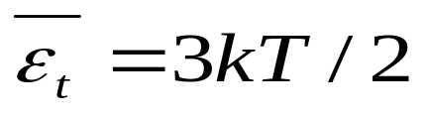
§2.7 能量均分定理
在§1.6.4中已得到处于平衡态的理想气体每个分子的平均平动动能为
本节将在此基础上，通过与实验测量值的比较，得到能量均分定理,
并指出这一定理的局限性。

Slide 2
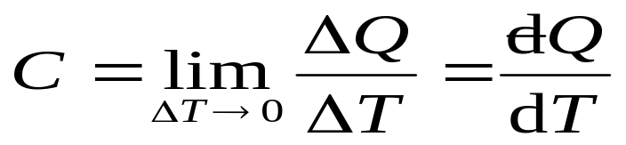
§2.7.1 理想气体的热容
若以 ΔQ 表示物体在升高 ΔT 温度的某过程中吸收的热量，
则物体在该过程中的热容C 定义为
（一）热容
热容是：物体升高或降低单位温度所吸收或放出的热量。

Slide 3
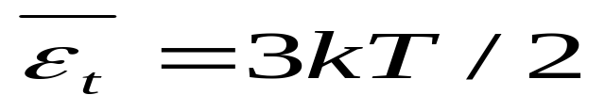
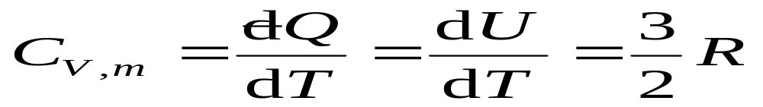
（二）理想气体热容与理想气体内能
单原子理想气体只有热运动平动动能，没有势能。第一章中已指出，每一分子的热运动平均平动动能
理想气体的总动能就是内能 U 。
在等体过程中不作功，所吸收热量就等于内能 增加，即 dQ = dU
故摩尔内能为
U_{m} = N_{A} (3/2)kT = (3/2)RT
单原子理想气体的定体摩尔热容

Slide 4
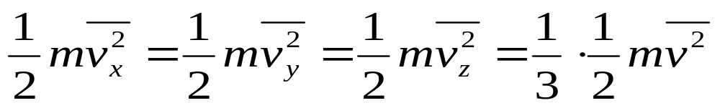
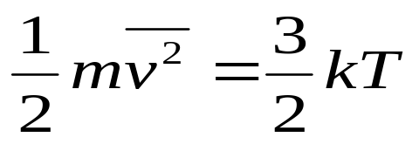
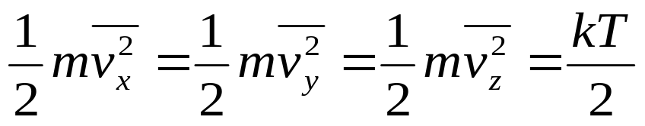
从理想气体热运动无择优取向知
由第一章知道
这说明在理想气体中，x、y、z三个方向的平均平动动能都均分 kT / 2 。

Slide 5

表2.2 在0℃时几种气体的实验值
单原子气体 | He | Ne | Ar | Kr | Xe | 单原子N
 | 1.49 | 1.55 | 1.50 | 1.47 | 1.51 | 1.49
双原子气体 | H₂ | O₂ | N₂ | CO | NO | Cl₂
 | 2.53 | 2.55 | 2.49 | 2.49 | 2.57 | 3.02
多原子气体 | CO₂ | H₂O | CH₄ | C₂H₄ | C₃H₆ | NH₃
 | 3.24 | 3.01 | 3.16 | 4.01 | 6.17 | 3.42
可见,单原子气体 He, Ne, Ar,Kr, Xe 差不多为 3R/2。
双原子气体 H₂ , O₂ , N₂ , CO, NO 差不多为 5R/2。
多原子气体 CO₂ , H₂O ,CH₄差不多为 6R/2。

Slide 6
§2.7.2 自由度与自由度数
双原子分子、多原子分子及单原子分子之间的差别在于它们的分子结构各不相同，描述它们的空间位置所需独立坐标数也就不同。
若要解释单原子、双原子、多原子理想气体热容的差异，必需引用力学中自由度这一概念。

Slide 7
自由度是如此定义的：
描述一个物体在空间的位置所需的独立坐标称为该物体的自由度。
决定一个物体在空间的位置所需的独立坐标数称为自由度数。
大家知道，确定一个质点的空间位置需 x、y、z 三个独立坐标，故自由度数是3个。

Slide 8
刚体的转动自由度

Slide 9
一个刚体作定点转动时的自由度数为 3 。
一个刚性多原子分子既在空间平动又作转动，确定空间位置就需 x、y、z 及α、β、γ 六个独立坐标，它的自由度数是六个。
而双原子分子本身很像一个哑铃，每个原子的质量都集中在半径为 10⁻¹⁵ m 的原子核上，而分子的线度为 10⁻¹⁰ m。
其半径之比为 10⁻¹⁵ m / 10⁻¹⁰ m = 10⁻⁵倍。

Slide 10
因为转动惯量与回转半径平方成正比，，所以转动惯量之比为 10⁻¹⁰ 倍。转动角速度相同时的转动能量之比也是 10⁻¹⁰ 倍。
故双原子分子绕中心轴转动自由度不必考虑,
刚性双原子分子的自由度数为三个平动自由度两个转动自由度。
非刚性双原子分子有一个沿两质心联线振动的振动自由度，其总自由度数为六个。
分子中的所有原子都在一条联心线上的分子称为线型分子,它的转动自由度也只有两个。

Slide 11
单原子分子只有三个平动自由度，而没有转动自由度。
双原子分子的自由度数最多可以有6个。
由此可估计到，N 个原子组成的多原子分子，其自由度数最多为 3N 个。
在这 3N 自由度中，有三个（整体）平动、三个（整体）转动及 3N – 6 个振动自由度。

Slide 12
§2.7.3 能量均分定理
由于平衡态气体的分子混沌性，单原子分子理想气体的平均平动动能能够均分于三个平动自由度中，因而每一自由度均分到 kT /2 平均动能。
若将这一规律推广到转动和振动自由度中，认为每一转动及振动自由度也均分 kT /2 的平均动能。
再考虑到刚性分子无振动自由度这一点，对照表2.2中的一些数据,

Slide 13
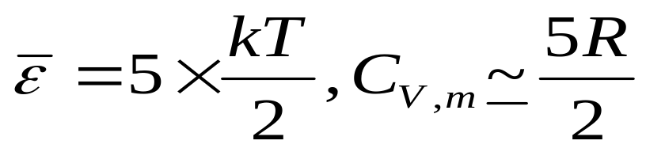
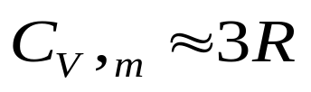
表2.2 在0℃时几种气体 C_{V,m} /R 的实验值
H₂、N₂、O₂、CO、NO、HCl 气体属刚性双原子分子气体，发现常温下分子平均动能为
H₂O、CH₄ 气体属刚性的多原子分子气体，它们有三个平动、三个转动自由度，因而
单原子气体 | He | Ne | Ar | Kr | Xe | 单原子N
C_{V,m} /R | 1.49 | 1.55 | 1.50 | 1.47 | 1.51 | 1.49
双原子气体 | H₂ | O₂ | N₂ | CO | NO | Cl₂
C_{V,m} /R | 2.53 | 2.55 | 2.49 | 2.49 | 2.57 | 3.02
多原子气体 | CO₂ | H₂O | CH₄ | C₂H₄ | C₃H₆ | NH₃
C_{V,m} /R | 3.24 | 3.01 | 3.16 | 4.01 | 6.17 | 3.42

Slide 14
能量按自由度均分定理的表述:
能量均分定理是指每个分子的每一个自由度均分 kT /2 平均动能。
（简称能量均分定理）——处于温度为T 的平衡态的气体中，分子热运动平均动能平均分配到每一个分子的每一个自由度上，
每一个分子的每一个自由度的平均动能都是 kT /2 。

Slide 15
振动能量的能量均分:
对于振动能量，除动能外，还有由于原子间相对位置变化产生的振动势能。
由于分子中的原子所进行的振动都是振幅非常小的微振动，可把它看作简谐振动。
简谐振动在一个周期内平均动能和平均势能相等。
所以每个振动自由度均分kT /2 的动能，还有kT /2 的势能。

Slide 16
氢气定体热容反常和自由度冻结

Slide 17
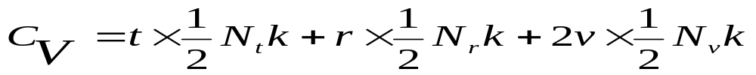
气体定体热容的一般表达式:
按照自由度“冻结”理论，气体的定体热容可表示为下述式子 。
t,r,v分别表示平动、转动与振动自由度数,
N_{t}、N_{r}、N_{v}分别为对平动、转动与振动自由度作贡献的平均分子数。
注意:对平动自由度作贡献的平均分子数就是气体的总分子数。
但是对转动自由度和振动自由度作贡献的平均分子数可以小于气体的总分子数。

Slide 18

几点说明:
(1)能量均分定理只适用于平衡态系统。
（2）能量均分定理本质上是关于热运动的统计规律，是对大量统计平均所得结果，这可以利用统计物理严格证明。
（3）能量均分定理不仅适用于理想气体，一般也可用于液体和固体。
（4）对于气体，能量按自由度均分是依靠分子间的大量的无规碰撞来实现的；
对于液体和固体，能量均分则是通过分子间很强的相互作用来实现的。

Slide 19
§2.7.4 能量按自由度均分的物理原因

Slide 20
§2.7.5 能量均分定理用于布朗粒子

Slide 21
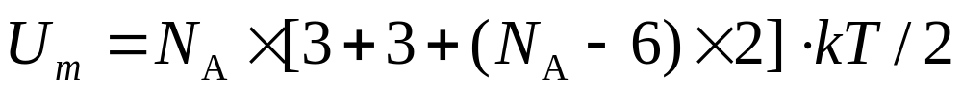
§2.7.7 固体的热容·杜隆-珀蒂定律
若简单地把晶体中每一化学键都看成一只弹簧，则整个晶体就相当于由弹簧联接而成的粒子群体，任一粒子的位移必牵动整个晶体中的每个粒子发生位移。
由于晶体中的粒子均在平衡位置附近振动，所以晶体的热运动只能是整个群体的振动。
能量均分定理讨论了气体的摩尔内能，
在所有的自由度都做贡献的情况下,
N_{A}个原子所组成的多原子分子气体的摩尔内能为

Slide 22
如果把固体类比为由 N 个“原子”所组成的“大分子”，这时能量均分定理也能被用来讨论固体的热容。
由于固体处于静止状态，它的平动、转动运动不必考虑，
固体的摩尔内能为
U_{m} = （3N_{A}-6） × 2 × kT/2 ≈ 3RT

Slide 23
固体的热膨胀系数很小，说明由于温度变化所产生的体积膨胀很少，
从而对外作的功很小，
反映为在等压过程中吸的热与等体过程吸的热的差异很小，
粗略地考虑，可不必区分定压热容还是定体热容，而以 C _{m} 表示晶体的摩尔热容。

Slide 24
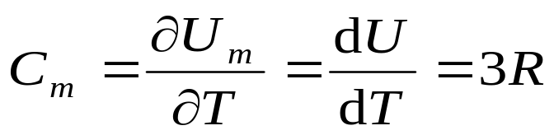
实验发现铝、金、银、铜等金属在室温下都能符合很好，但对其他元素，特别是金刚石，相差较为悬殊。
§2.7.6中曾讨论过气体热容的反常现象。不少气体的振动自由度只有在温度比较高时才有贡献。在低温下不作贡献。实验也证实晶体的热容有类似的反常现象。
杜隆-珀蒂定律: 固体摩尔热容

Slide 25
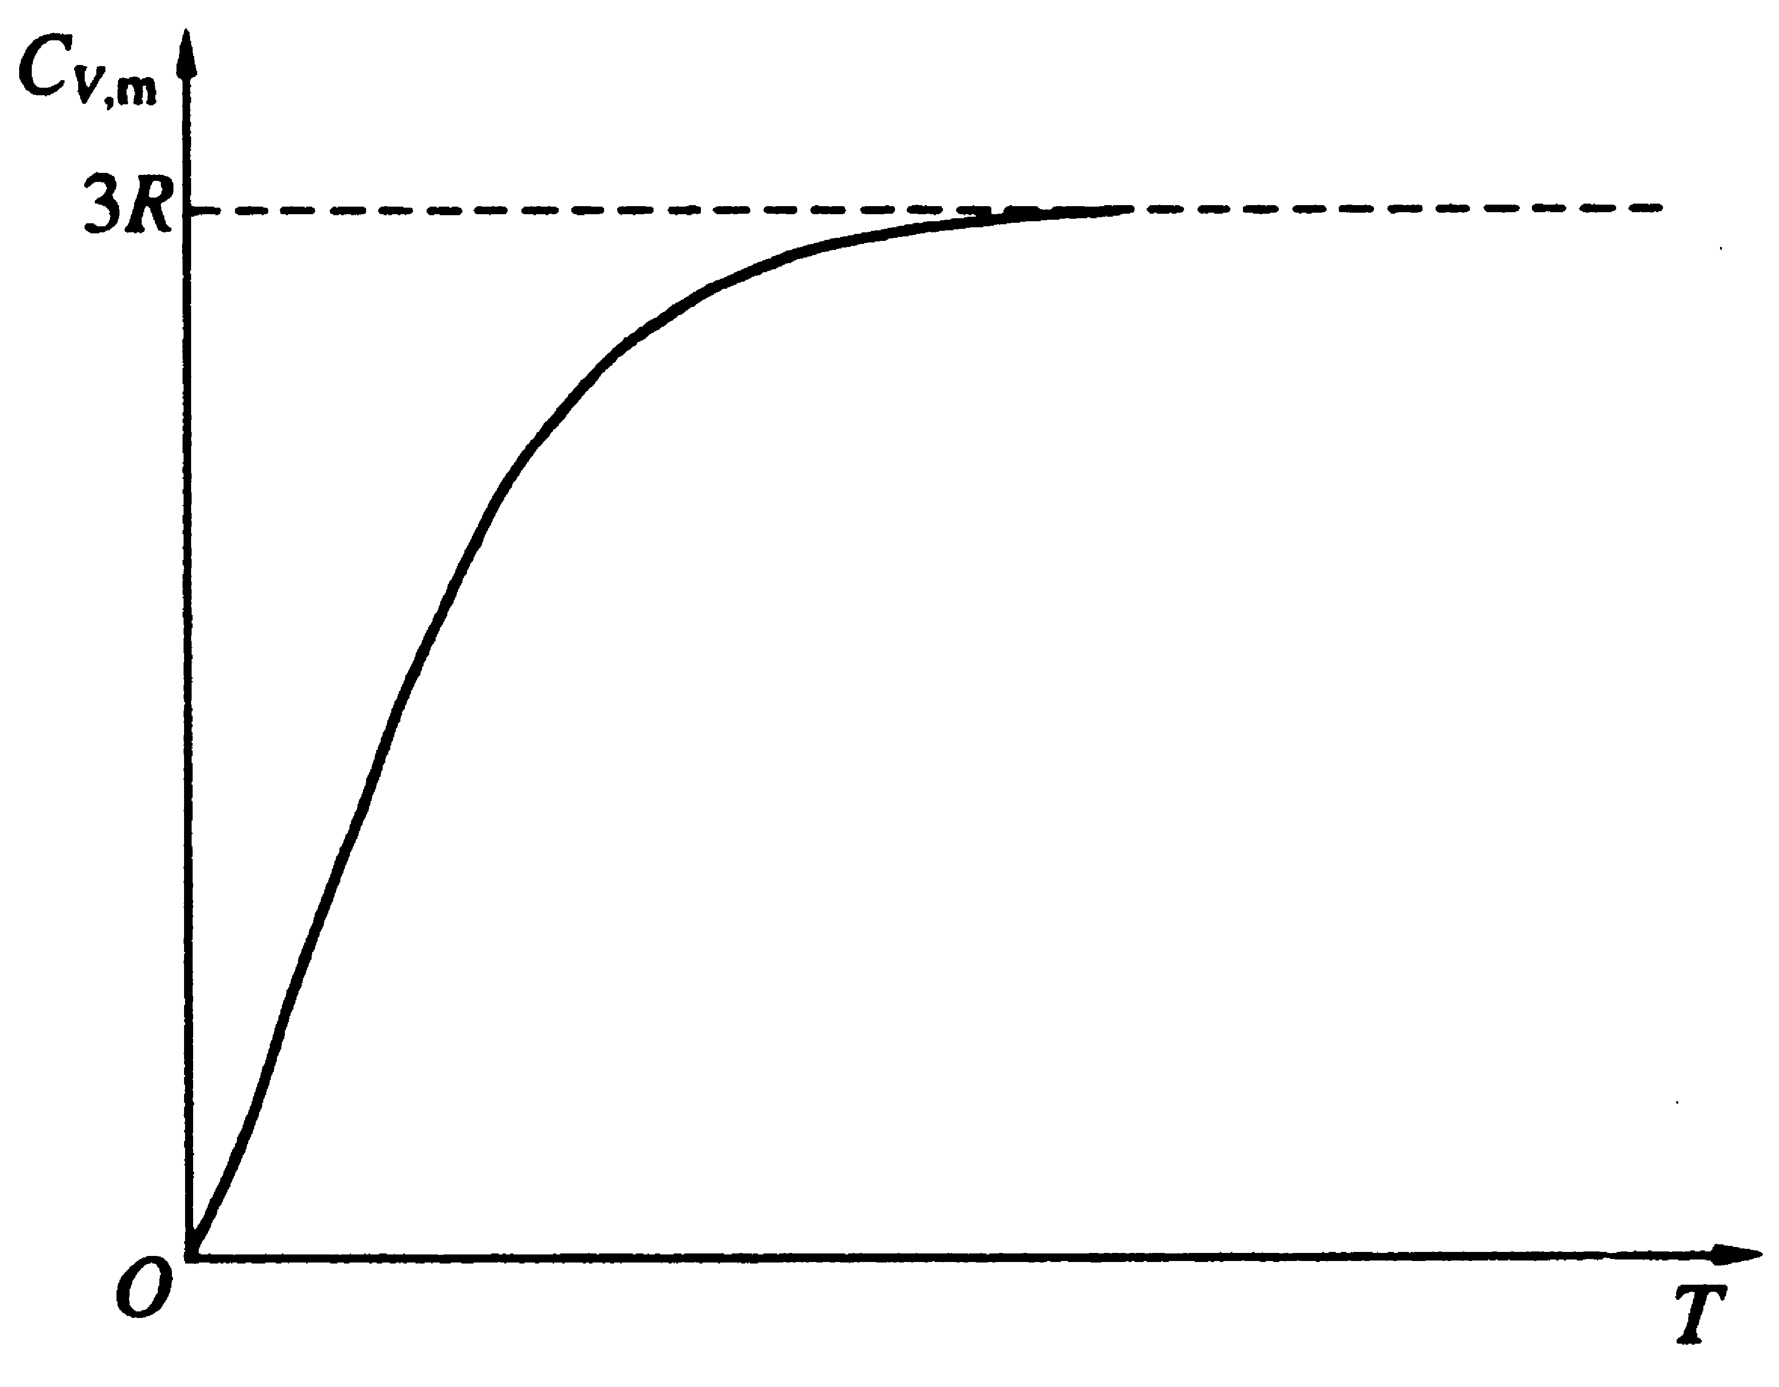
图表示了实验测得的铜在低温下的摩尔定体热容随温度变化的曲线。
说明低温下固体热容不满足杜隆-珀蒂定律,这也是由自由度“冻结”引起的。

